Slide 1
第2章 线性时间序列分析及其应用
2-2 平稳时间序列模型

Slide 2
主要内容
ARMA模型的形式
ARMA模型的平稳性条件
MA模型的可逆性条件
ARMA过程的自相关函数和Yule-Walker方程
ARMA过程的偏自相关函数
Box-Jenkins建模方法
ARMA模型的预测
黄红梅《应用时间序列分析》清华大学出版社

Slide 3
2.1 ARMA模型的形式
自回归移动平均（autoregressive moving average model，简称ARMA）模型是平稳时间序列分析的经典方法。
黄红梅《应用时间序列分析》清华大学出版社

Slide 4
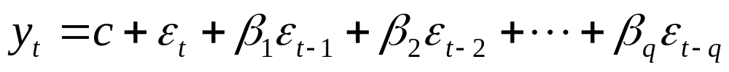
2.1.1 ARMA模型的典型形式
ARMA(p，q)模型
AR(p)模型
MA(q)模型
黄红梅《应用时间序列分析》清华大学出版社

Slide 5
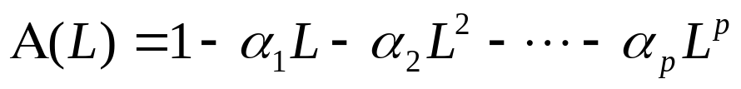
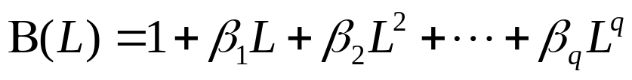



2.1.2 ARMA模型的滞后算子多项式表示形式
自回归（AR）系数多项式
移动平均（MA）系数多项式
ARMA(p，q)模型可以简化表示为：
AR(p)模型可以简化表示为：
MA(q)模型可以简化表示为：
黄红梅《应用时间序列分析》清华大学出版社

Slide 6
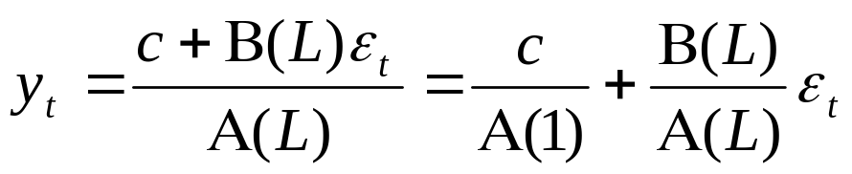
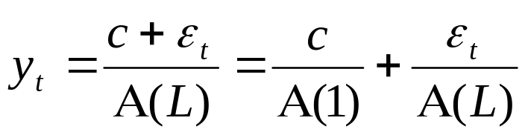
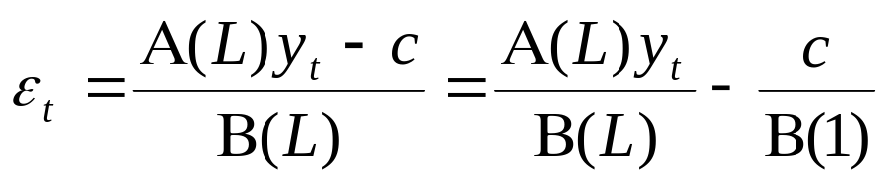
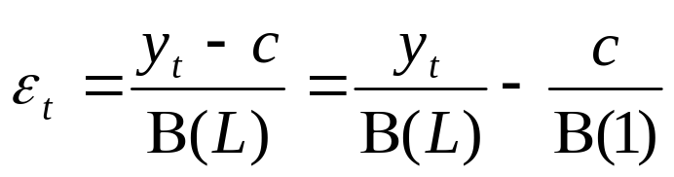
2.1.3 ARMA模型的传递形式和逆转形式
ARMA(p，q)模型的传递形式：
AR(p)模型的传递形式：
ARMA(p，q)模型的逆转形式：
MA(q)模型的逆转形式：
黄红梅《应用时间序列分析》清华大学出版社

Slide 7
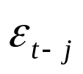

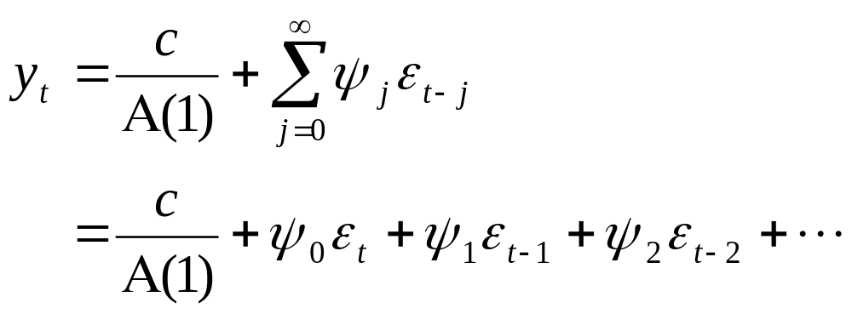
2.1.4 格林函数
平稳ARMA(p，q)过程和AR(p)过程的传递形式事实
上为MA(∞)模型形式。不妨设传递形式中 前的
系数为 ，则可将传递形式表示为
其中，权系数 通常被称为格林（Green）函数。
黄红梅《应用时间序列分析》清华大学出版社

Slide 8
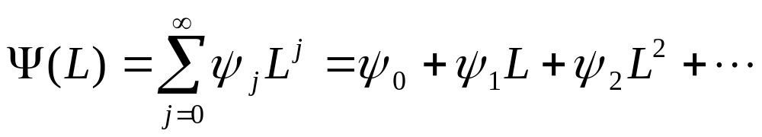
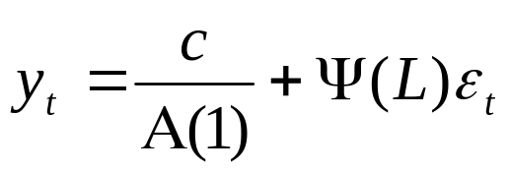
令
则可以将传递形式简记为滞后算子多项式表示形式
黄红梅《应用时间序列分析》清华大学出版社

Slide 9
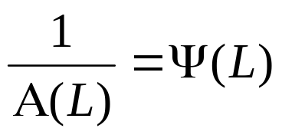
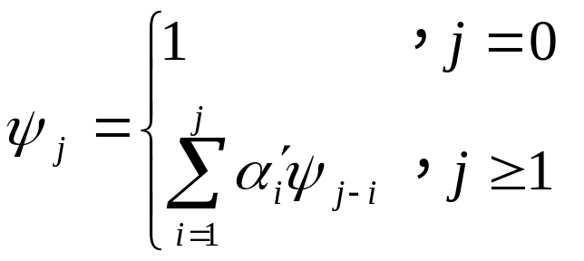
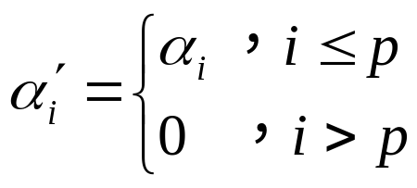
1. AR(p)过程的格林函数递推公式
对于AR (p)过程有
由待定系数法，AR (p)过程的格林函数递推公式为
其中，
黄红梅《应用时间序列分析》清华大学出版社

Slide 10
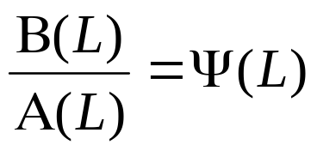
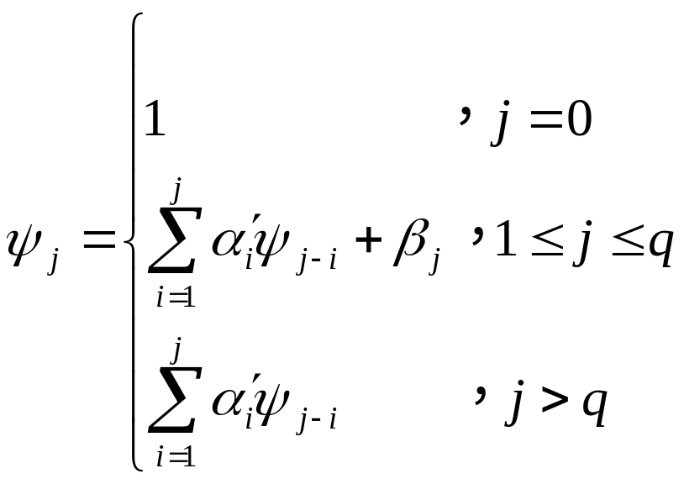
2. ARMA(p，q)过程的格林函数递推公式
对于ARMA (p，q)过程有
ARMA (p，q)过程的格林函数递推公式为
其中，
黄红梅《应用时间序列分析》清华大学出版社

Slide 11
2.2 ARMA模型的平稳性条件
{y_{t}}是平稳时间序列，相应的AR(p)、MA(q)和
ARMA(p，q)模型也应满足平稳性条件。
黄红梅《应用时间序列分析》清华大学出版社

Slide 12
2.2.1 AR模型的平稳性条件
平稳AR(p)模型的自回归系数α_{i}（i = 0，1，…，p）
应满足某些限定条件。
黄红梅《应用时间序列分析》清华大学出版社

Slide 13
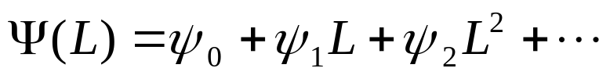
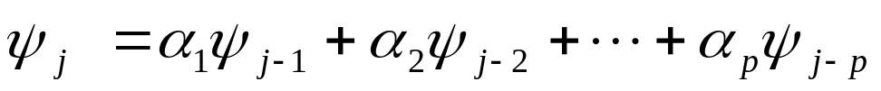
1. AR(p)过程格林函数的具体形式
考虑AR(p)模型的传递形式
其中，
根据AR(p)模型格林函数的递推公式可知， 满足
如下的齐次线性差分方程
。
黄红梅《应用时间序列分析》清华大学出版社

Slide 14
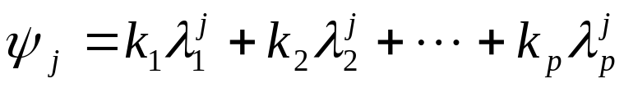
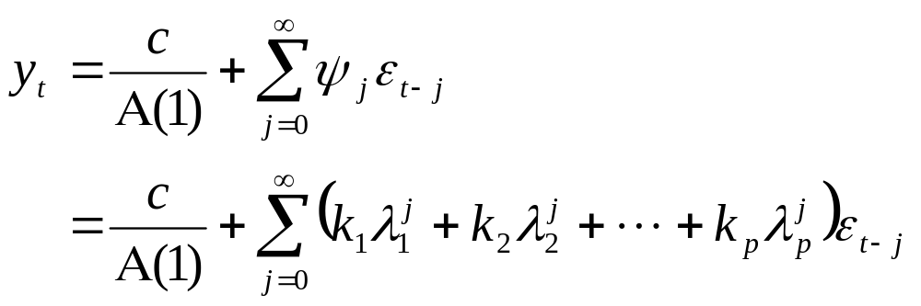
2. AR(p)模型的平稳性条件
考虑齐次线性差分方程的特征根为相异实根
则AR(p)模型的传递形式可以详细表示为
黄红梅《应用时间序列分析》清华大学出版社

Slide 15

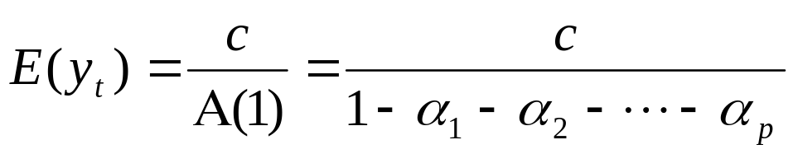

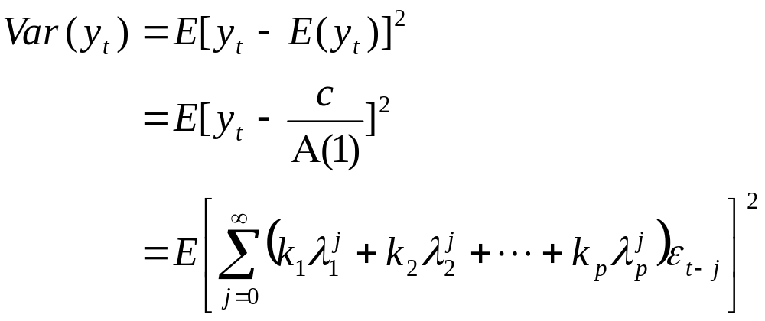
显然，由于{ε _{t}}为白噪声过程，则
，因此有
这表明AR(p)过程 的均值为常数，而其方差为
黄红梅《应用时间序列分析》清华大学出版社

Slide 16
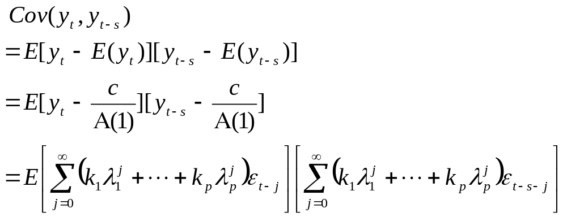
自协方差为
j₁=s+j
黄红梅《应用时间序列分析》清华大学出版社

Slide 17
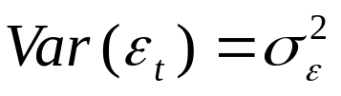

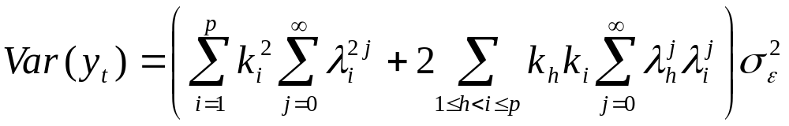
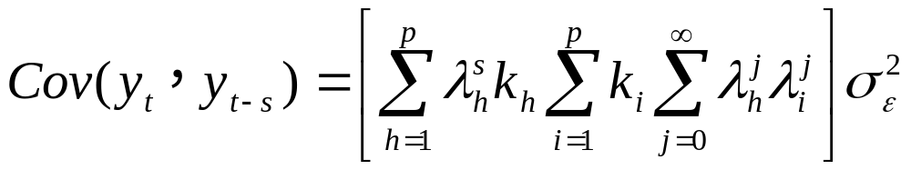
由于白噪声过程同方差且非自相关，即
且
因此方差和协方差可分别表示为
和
黄红梅《应用时间序列分析》清华大学出版社

Slide 18
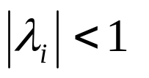
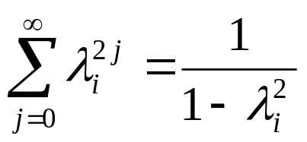
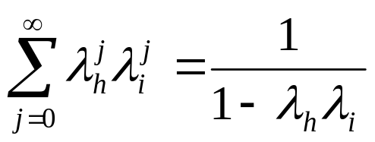
显然，只有当p阶齐次线性差分方程式的所有特征根λ_{i}（i = 1，2，…，p）都在单位圆内，或者说所有特征根的模都小于1，即
（i = 1，2，…，p）
时才有，
此时AR(p)过程 的方差为有限常数，自协方差只与时滞s有关，而与时间的起始位置t无关。
黄红梅《应用时间序列分析》清华大学出版社

Slide 19
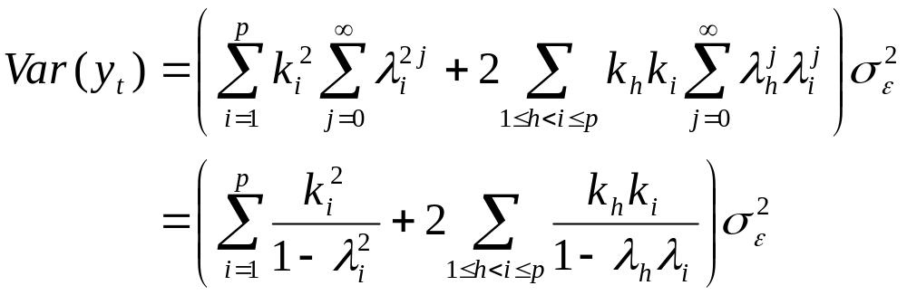
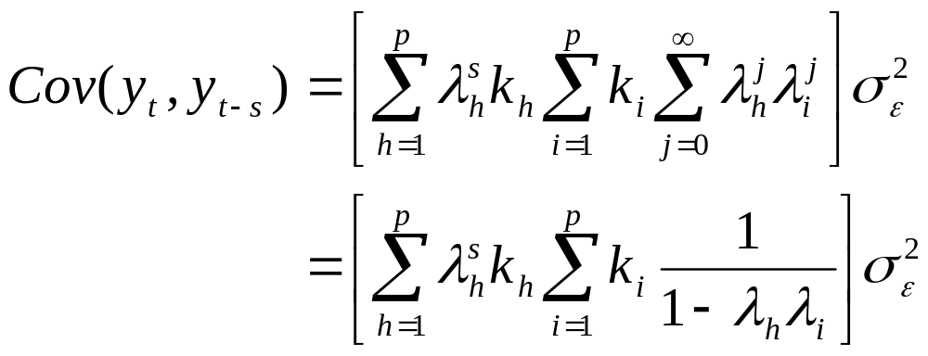
黄红梅《应用时间序列分析》清华大学出版社

Slide 20
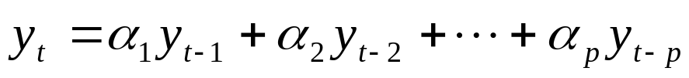
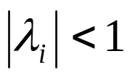
由此可见，AR(p)模型的平稳性条件为：
p阶齐次线性差分方程
的所有特征根λ_{i}（i = 1，2，…，p）都在单位圆内，
或者说所有特征根的模都小于1，即
（i = 1，2，…，p）
黄红梅《应用时间序列分析》清华大学出版社

Slide 21
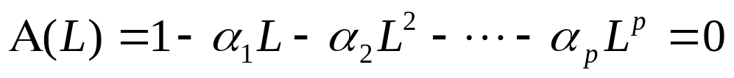
由于自回归系数多项式的根与特征方程的特征根为倒数关系，因此AR(p)模型的平稳性条件也可以等价地表述为：
自回归系数多项式
的所有根都在单位圆外。
黄红梅《应用时间序列分析》清华大学出版社

Slide 22




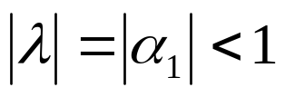
3. AR(1)模型的平稳性条件
考虑AR(1)模型
根据平稳性的特征根判别条件，1阶齐次线性差分方程 的特征方程为 ，求得特征根为
。因此，该AR(1)模型的平稳性条件为
黄红梅《应用时间序列分析》清华大学出版社

Slide 23


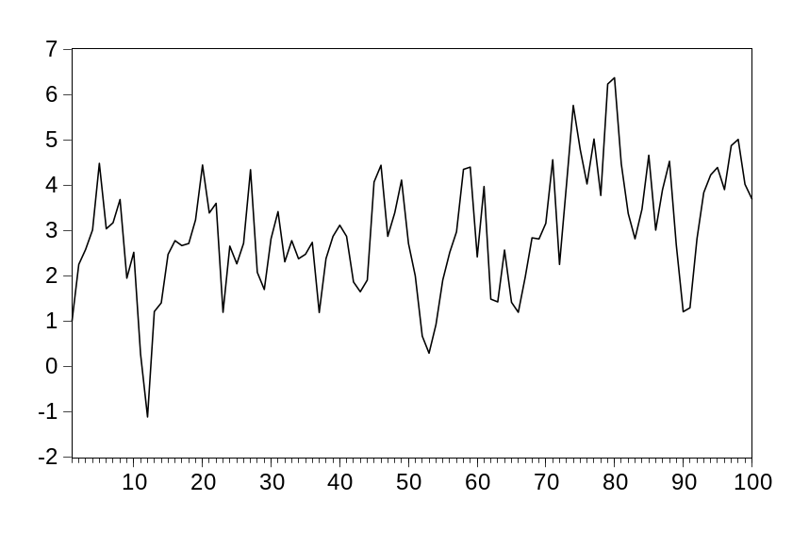
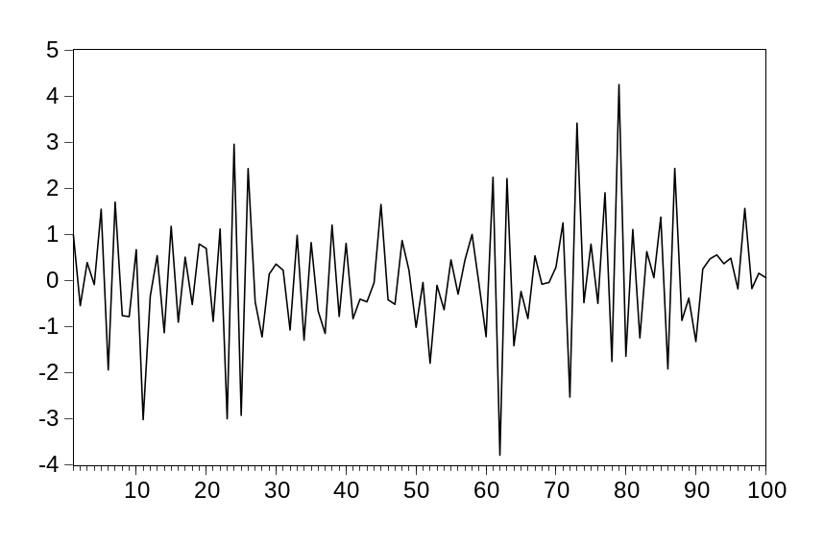
【例2-1】讨论下列模型是否满足平稳性条件，其中{ε _{t}}为白噪声过程
(a)
(b)
黄红梅《应用时间序列分析》清华大学出版社

Slide 24


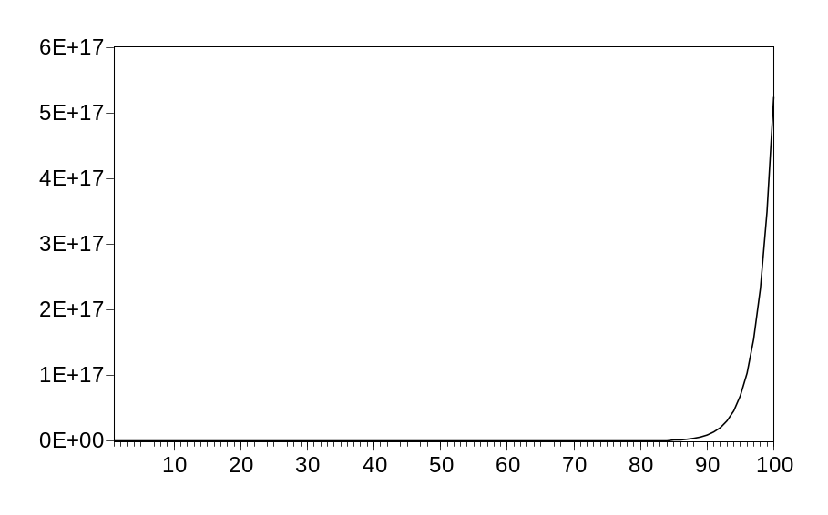
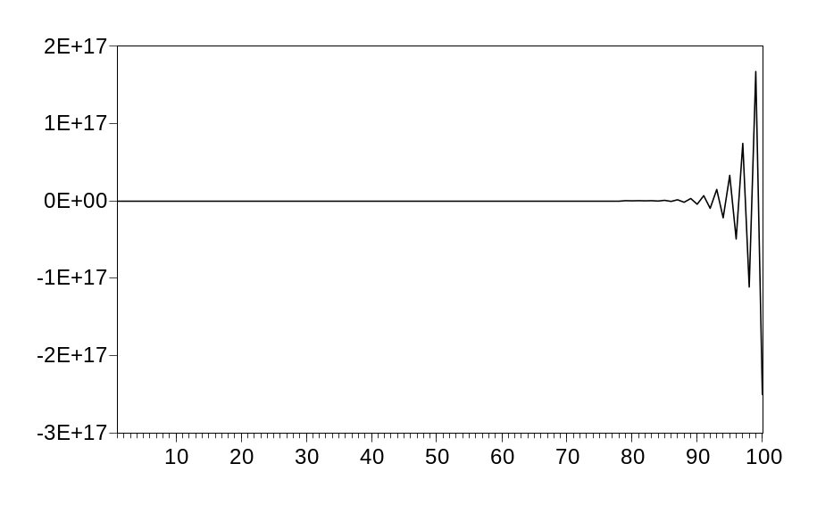
(c)
(d)
黄红梅《应用时间序列分析》清华大学出版社

Slide 25



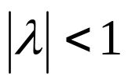
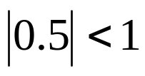
(a)
解：（1）模型(a)平稳性的判断
解法一（特征根判别法）：
模型(a)对应的1阶齐次线性差分方程为
特征方程为
求得特征根为
满足AR模型的平稳性条件
因此该模型中的序列{y_{t}}平稳。
解法二（自回归系数判别法）：
模型(a)的自回归系数
，满足AR(1)模型的
平稳性条件，因此该模型中的序列{y_{t}}平稳。
黄红梅《应用时间序列分析》清华大学出版社

Slide 26



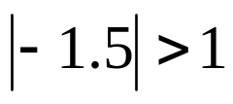
(d)
（2）模型(d)平稳性的判断
解法一（特征根判别法）：
模型(d)对应的1阶齐次线性差分方程为
特征方程为
求得特征根为
不满足AR模型的平稳性条件
因此该模型中的序列{y_{t}}不平稳。
解法二（自回归系数判别法）：
模型(d)的自回归系数
，不满足AR(1)模型的
平稳性条件，因此该模型中的序列{y_{t}}不平稳。
黄红梅《应用时间序列分析》清华大学出版社

Slide 27
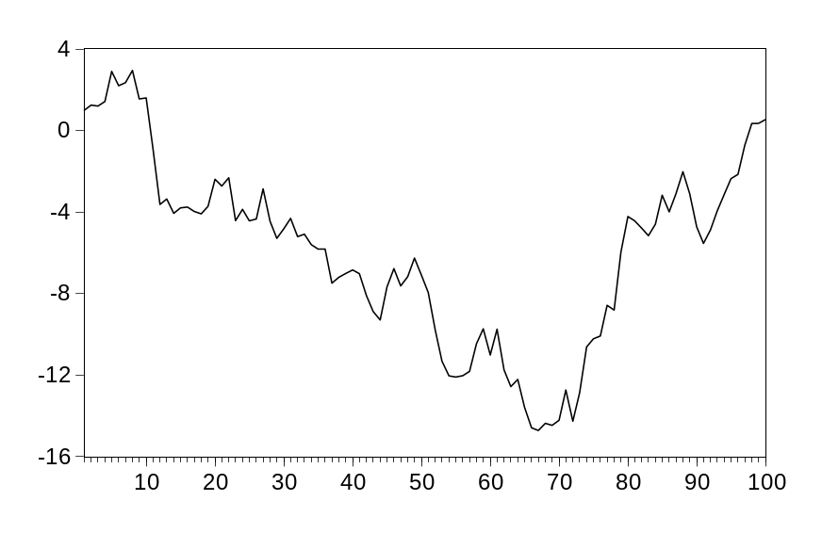

【例2-2】讨论随机游走模型的平稳性，其中{ε _{t}}为白噪声过程。
由于随机游走模型 的自回归系数等于1，
不满足AR(1)模型自回归系数绝对值小于1的平稳性
条件，因此随机游走过程{y_{t}}不平稳。
黄红梅《应用时间序列分析》清华大学出版社

Slide 28



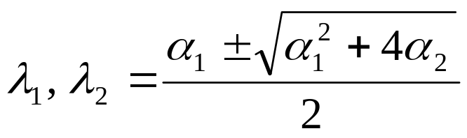
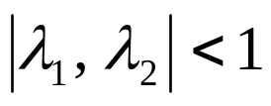
4. AR(2)模型的平稳性条件
考虑AR(2)模型
根据平稳性的特征根判别条件，2阶齐次线性差分方程 的特征方程为 ，
求得特征根为
因此，该AR(2)模型的平稳性条件为
黄红梅《应用时间序列分析》清华大学出版社

Slide 29
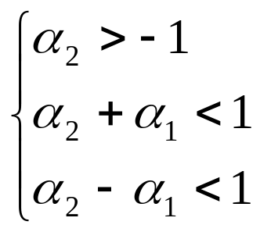

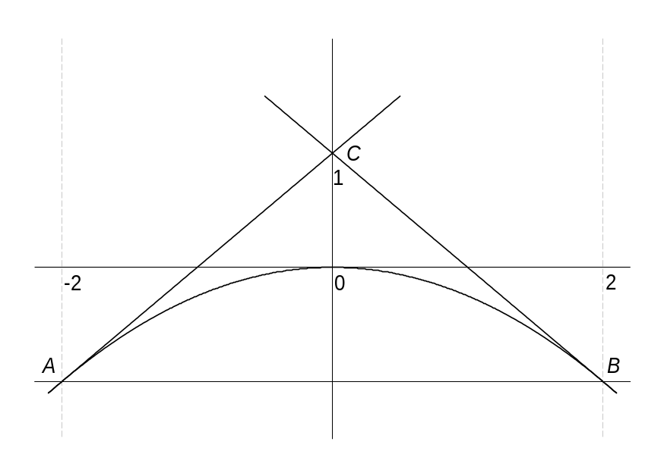


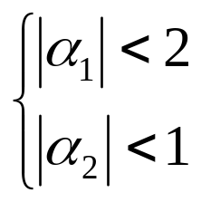



AR(2)模型的平稳性条件由右侧三个不等式所构成的平稳域决定
满足却不一定平稳
充要条件
不满足
则不平稳
必要条件
这些平稳性条件刻画在以自回归系数α₁为横坐标，以自回归系数α₂为纵坐标的直角坐标系中，如右图所示
AR(2)模型的平稳域
黄红梅《应用时间序列分析》清华大学出版社

Slide 30


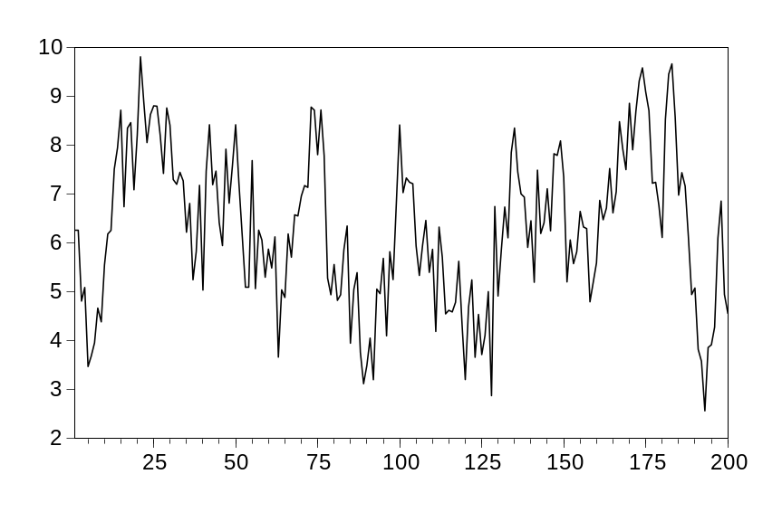
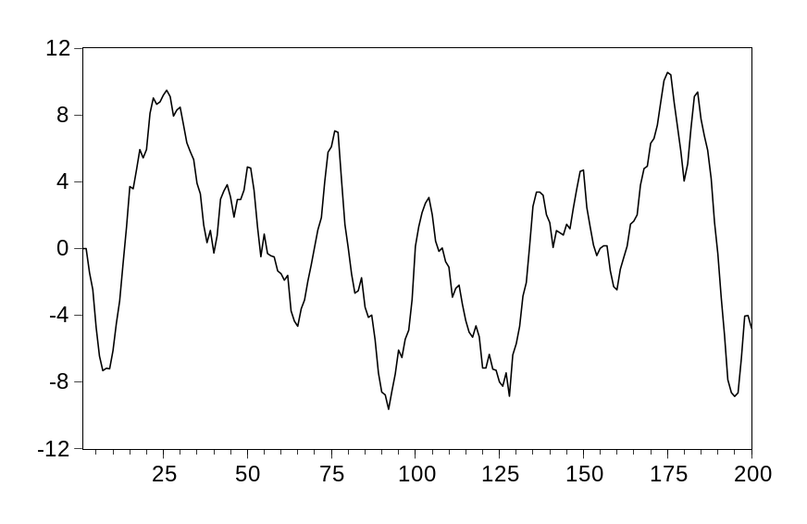
【例2-3】讨论下列模型是否满足平稳性条件，其中{ε _{t}}为白噪声过程
(e)
(f)
黄红梅《应用时间序列分析》清华大学出版社

Slide 31




(g)
(h)
黄红梅《应用时间序列分析》清华大学出版社

Slide 32







(e)
解：（1）模型(e)平稳性的判断
解法一（特征根判别法）：
模型(e)对应的2阶齐次线性差分方程为
特征方程为
求得特征根为
满足AR模型的平稳性条件
因此该模型中的序列{y_{t}}平稳。
解法二（平稳域判别法）：
模型(e)的自回归系数
，满足AR(2)模型的
平稳域条件，因此该模型中的序列{y_{t}}平稳。
黄红梅《应用时间序列分析》清华大学出版社

Slide 33






(g)
（3）模型(g)平稳性的判断
解法一（特征根判别法）：
模型(g)对应的2阶齐次线性差分方程为
特征方程为
求得特征根为
不满足AR模型的平稳性条件
因此该模型中的序列{y_{t}}不平稳。
解法二（平稳域判别法）：
模型(g)的自回归系数
，不满足AR(2)模型
的平稳域条件 ，因此序列{y_{t}}不平稳。
黄红梅《应用时间序列分析》清华大学出版社

Slide 34


5. AR(p)模型平稳性的必要条件和充分条件
必要
必要条件
充要
充分
充分条件
黄红梅《应用时间序列分析》清华大学出版社

Slide 35

2.2.2 MA模型的平稳性条件
有限阶的MA(q)模型一定平稳
MA(∞)模型平稳的条件为
黄红梅《应用时间序列分析》清华大学出版社

Slide 36
2.2.3 ARMA模型的平稳性条件
ARMA(p，q)模型的平稳性条件与AR(p)模型的平稳性条件完全相同，即由模型的自回归部分决定
黄红梅《应用时间序列分析》清华大学出版社

Slide 37


2.3 MA模型的可逆性条件
当一个MA(q)模型可以写成收敛的AR(∞)表示形式时，称该MA(q)模型是可逆的。
可将MA(q)过程的逆转形式表示为
其中，权系数 通常被称为逆函数。
黄红梅《应用时间序列分析》清华大学出版社

Slide 38


逆函数递推公式
MA(q)过程的逆函数递推公式为
其中
黄红梅《应用时间序列分析》清华大学出版社

Slide 39


2.3.1 MA(q)模型的可逆性条件
MA(q)模型的可逆性条件为：
q阶齐次线性差分方程
的所有特征根λ_{i}（i = 1，2，…，q）都在单位圆内，
或者说所有特征根的模都小于1，即
（i = 1，2，…，q）
则该MA(q)模型一定可逆。
MA(q)模型的可逆性条件也可以等价地表述为：
移动平均系数多项式
的所有根都在单位圆外。
黄红梅《应用时间序列分析》清华大学出版社

Slide 40





2.3.2 MA(1)模型的可逆性条件
考虑MA(1)模型
根据可逆性的特征根判别条件，1阶齐次线性差分方程 的特征方程为 ，求得特征根
。因此，该MA(1)模型的可逆性条件为
黄红梅《应用时间序列分析》清华大学出版社

Slide 41


【例2-4】讨论下列模型是否满足可逆性条件，其中{ε _{t}}为白噪声过程
(Ⅰ)
(Ⅱ)
黄红梅《应用时间序列分析》清华大学出版社

Slide 42


(Ⅰ)
解：（1）模型(Ⅰ)可逆性的判断
解法一（特征根判别法）：
模型(Ⅰ)对应的1阶齐次线性差分方程为
特征方程为
求得特征根为
满足MA模型的可逆性条件
因此该MA(1)模型可逆。
解法二（移动平均系数判别法）：
模型(Ⅰ)的移动平均系数
，满足MA(1)模型的
可逆性条件，因此该MA(1)模型可逆。
黄红梅《应用时间序列分析》清华大学出版社

Slide 43




(Ⅱ)
（2）模型(Ⅱ)可逆性的判断
解法一（特征根判别法）：
模型(Ⅱ)对应的1阶齐次线性差分方程为
特征方程为
求得特征根为
不满足MA模型的可逆性条件
因此该MA(1)模型不可逆。
解法二（移动平均系数判别法）：
模型(Ⅱ)的移动平均系数
，不满足MA(1)模型的
可逆性条件，因此该MA(1)模型不可逆。
黄红梅《应用时间序列分析》清华大学出版社

Slide 44




2.3.3 MA(2)模型的可逆性条件
考虑MA(2)模型
根据可逆性的特征根判别条件，2阶齐次线性差分方程 的特征方程为 ，
求得特征根为
因此，该MA(2)模型的可逆性条件为
黄红梅《应用时间序列分析》清华大学出版社

Slide 45



MA(2)模型的可逆性条件由右侧三个不等式所构成的三角形区域决定
必要条件
充要条件
这些可逆性条件刻画在以自回归系数β₁为横坐标，以自回归系数β₂为纵坐标的直角坐标系中，如右图所示
图2-5 MA(2)模型的可逆域
黄红梅《应用时间序列分析》清华大学出版社

Slide 46


【例2-5】讨论下列模型是否满足可逆性条件，其中{ε _{t}}为白噪声过程
(Ⅲ)
(Ⅳ)
黄红梅《应用时间序列分析》清华大学出版社

Slide 47







(Ⅲ)
解：（1）模型(Ⅲ)可逆性的判断
解法一（特征根判别法）：
模型(Ⅲ)对应的齐次线性差分方程为
特征方程为
求得特征根为
满足MA模型的可逆性条件
因此该MA(2)模型可逆。
解法二（移动平均系数判别法）：
模型(Ⅲ)的移动平均系数
，满足MA(2)
模型的可逆性条件，因此该MA(2)模型可逆。
黄红梅《应用时间序列分析》清华大学出版社

Slide 48







(Ⅳ)
（2）模型(Ⅳ)可逆性的判断
解法一（特征根判别法）：
模型(Ⅳ)对应的齐次线性差分方程为
特征方程为
求得特征根为
不满足MA模型的可逆性条件
因此该MA(2)模型不可逆。
解法二（移动平均系数判别法）：
模型(Ⅳ)的自回归系数
，不满足MA(2)模
型的可逆性条件 ，因此该MA(2)模型不可逆。
黄红梅《应用时间序列分析》清华大学出版社

Slide 49
2.4 ARMA过程的自相关函数和Yule-Walker方程
AR(p)过程的自相关函数及其拖尾性
MA(q)过程的自相关函数及其截尾性
ARMA(p，q)过程的自相关函数及其拖尾性
黄红梅《应用时间序列分析》清华大学出版社

Slide 50


2.4.1 AR(p)过程的自相关函数及其拖尾性
在中心化AR(p)模型
两端同时乘以 ，并取期望
得到AR(p)过程的自协方差递推公式
黄红梅《应用时间序列分析》清华大学出版社

Slide 51








Yule-Walker方程
自协方差递推公式的两端同时除以
得到AR(p)过程的自相关系数递推公式为
显然，当 时
，当 时
因此有
上式也称Yule-Walker方程。根据Yule-Walker方程
可以求得AR(p)过程{y_{t}}的所有自相关系数 。
黄红梅《应用时间序列分析》清华大学出版社

Slide 52













【例2-6】
已知AR(2)过程
，其中
为白噪声过程，且已知 ，求该AR(2)
过程的自相关系数
方差
和自协方差 。
解：根据Yule-Walker方程
，因此
由 ，知
黄红梅《应用时间序列分析》清华大学出版社

Slide 53
AR(p)过程自相关函数的拖尾性
Yule-Walker方程本质上是一个线性差分方程，其解是平稳AR(p)模型特征根的s次幂的函数形式，因此必然表现为以指数速度向零衰减的拖尾特性。
黄红梅《应用时间序列分析》清华大学出版社

Slide 54



AR模型的样本自相关图和偏自相关图示例
黄红梅《应用时间序列分析》清华大学出版社

Slide 55


复根下的周期特性
当 时，AR(2)模型有一对共轭复根。此时模型的自相关系数是一个振荡衰减的正弦波，相应的序列就包含了周期波动信息，周期的长度为
黄红梅《应用时间序列分析》清华大学出版社

Slide 56


黄红梅《应用时间序列分析》清华大学出版社

Slide 57


R Demonstration (Tsay Page38) -- 3
黄红梅《应用时间序列分析》清华大学出版社

Slide 58


2.4.2 MA(q)过程的自相关函数及其截尾性
MA(q)过程的自协方差函数为
MA(q)过程的自相关函数为
黄红梅《应用时间序列分析》清华大学出版社

Slide 59

显然，当 时MA(q)过程的自相关系数全部为零。因此，形象地称
MA(q)过程的自相关函数具有q阶截尾特性。
值得注意的是，自相关函数具有非唯一性。
即一个可逆的MA(q)模型与某些不可逆的MA(q)模型具有相同的自相关函数，而建模实践中构建MA模型时通常会选择可逆表示形式。
黄红梅《应用时间序列分析》清华大学出版社

Slide 60

2.4.3 ARMA(p，q)过程的自相关函数及其拖尾性
ARMA(p，q)过程的自相关系数递推公式为
由ARMA(p，q)模型的自相关系数递推公式可知，其自相关系数从滞后q+1期开始满足p阶齐次线性差分方程，因此
ARMA(p，q)模型的自相关函数从滞后q+1期开始表现为以指数速度向零衰减的拖尾特性。
黄红梅《应用时间序列分析》清华大学出版社

Slide 61
2.5 ARMA过程的偏自相关函数
自相关系数刻画了平稳时间序列中间隔为s的两个时间点的随机变量间的相关关系。需要强调的是这种相关关系中囊括了两个时间点中间的随机变量所导致的间接相关性。
偏自相关系数剔除了中间时刻随机变量的间接影响，刻画的是平稳时间序列中间隔为s的的两个时间点上随机变量间的纯相关关系。
黄红梅《应用时间序列分析》清华大学出版社

Slide 62





偏自相关系数的特性与回归分析中的偏回归系数有着极大的相似之处。
考虑中心化的s阶自回归模型
刻画了
和
之间剔除了中间时刻随机变量
影响的纯相关关系，因此 就是偏自
相关系数。
黄红梅《应用时间序列分析》清华大学出版社

Slide 63


偏自相关函数可以在已知自相关函数的基础上，
利用Yule-Walker方程系统地计算得到。
根据Cramer法则，有
黄红梅《应用时间序列分析》清华大学出版社

Slide 64


其中，
黄红梅《应用时间序列分析》清华大学出版社

Slide 65



一、克莱姆法则
如果线性方程组
的系数行列式不等于零，即

Slide 66







那么线性方程组 有解，并且解是唯一的，解
可以表为
其中 是把系数行列式 中第 列的元素用方程
组右端的常数项代替后所得到的 阶行列式，即

Slide 67


2.5.1 AR(p)过程的偏自相关函数及其截尾性
考虑中心化的AR(p)过程
根据Yule-Walker方程，有
黄红梅《应用时间序列分析》清华大学出版社

Slide 68





该Yule-Walker方程也可以记为矩阵表示形式
令
那么 α₁Γ₁ + α₂Γ₂ + … + α_{p}Γ_{p} = Γ
Γ被Γ₁, Γ₂, …, Γ_{p} 线性表示
黄红梅《应用时间序列分析》清华大学出版社

Slide 69




根据偏自相关系数的计算公式，即
当
时，根据Yule-Walker方程，行列式D_{s}中的
最后一列向量恰好可以表示成前面第1列至第p列向
量的线性组合，因此， 从而 。
因此AR(p)过程的偏自相关函数是p阶截尾的。
黄红梅《应用时间序列分析》清华大学出版社

Slide 70


2.5.2 MA(q)过程的偏自相关函数及其拖尾性
考虑中心化的MA(q)过程
可逆的MA(q)过程可以记作收敛的AR(∞)过程
因此MA(q)过程的偏自相关函数不会如同AR(p)过程
一样表现为截尾特性，而是呈现出拖尾特征。
黄红梅《应用时间序列分析》清华大学出版社

Slide 71
2.5.3 ARMA(p，q)过程的偏自相关函数及其拖尾性
考虑中心化的ARMA(p，q)过程
可逆的ARMA(p，q)过程可以记作收敛的AR(∞)过程
因此ARMA(p，q)过程的偏自相关函数也拖尾。
黄红梅《应用时间序列分析》清华大学出版社

Slide 72
ARMA模型识别
模型 | 自相关函数（ACF） | 偏自相关函数（PACF）
AR(p) | 拖尾 | p阶截尾
MA(q) | q阶截尾 | 拖尾
ARMA(p，q) | 拖尾 | 拖尾
黄红梅《应用时间序列分析》清华大学出版社

Slide 73
2.6 Box - Jenkins建模方法
Box和Jenkins为平稳时间序列建模提供了一套标准的策略，大致可划分为三步：
模型识别
参数估计
诊断检验
黄红梅《应用时间序列分析》清华大学出版社

Slide 74
平稳性检验
在上述建模步骤之前，首先要对时间序列作图以观察其是否具有趋势特征，并对序列的平稳性做出初步的判断，然后需要对序列进行正规的单位根检验（单位根检验将在第三章中涉及）以判断其平稳性。
平稳时间序列的图形特征：
（1）平稳时间序列的时序图应表现为在特定水平值（即均值）附近的有界波动；
（2）平稳时间序列的自相关系数图应表现为很快衰减向零（AR和ARMA过程表现为以指数速度向零衰减的拖尾特性，MA过程表现为截尾特性）。
黄红梅《应用时间序列分析》清华大学出版社

Slide 75
（1）模型识别
模型 | 自相关函数（ACF） | 偏自相关函数（PACF）
AR(p) | 拖尾 | p阶截尾
MA(q) | q阶截尾 | 拖尾
ARMA(p，q) | 拖尾 | 拖尾
黄红梅《应用时间序列分析》清华大学出版社

Slide 76
AR模型的样本自相关图和偏自相关图示例
黄红梅《应用时间序列分析》清华大学出版社

Slide 77




MA模型的样本自相关图和偏自相关图示例
黄红梅《应用时间序列分析》清华大学出版社

Slide 78




ARMA模型的样本自相关图和偏自相关图示例
黄红梅《应用时间序列分析》清华大学出版社

Slide 79
特别地，如果序列具有纯随机性（例如白噪声过程），此时该序列的水平值并没有相关性规律可供建模，因此无需对该序列构建ARMA模型。
R Demonstration (Page30、42) -- 4
黄红梅《应用时间序列分析》清华大学出版社

Slide 80
（2）参数估计
经过模型识别环节确定好合适的模型形式，即可通过各种统计软件通过极大似然估计或非线性最小二乘估计等方法得出模型的参数估计结果 。
黄红梅《应用时间序列分析》清华大学出版社

Slide 81
（3）诊断检验
ARMA模型的诊断检验主要包括三项内容：
参数显著性
平稳可逆性
残差的纯随机性
R Demonstration (Page44) -- 5
黄红梅《应用时间序列分析》清华大学出版社

Slide 82



Q统计量
原假设：
Q统计量：
修正的Q统计量：
原假设成立条件下，Q统计量近似服从自由度为s的χ²分布 。如果Q统计量是用于检验ARMA(p，q)模型残差的纯随机性，则上述两种Q统计量服从χ²分布的自由度为s-p-q（若模型中还包含常数项，则自由度为s-p-q-1），其自由度不再是s
黄红梅《应用时间序列分析》清华大学出版社

Slide 83
模型选择
应用上述Box-Jenkins建模方法，有可能有多个模型都能够通过诊断检验。
为了选出一个更加合适的模型，可以考虑采用AIC（Akaike Information Criterion）或SBC（Schwarz Bayesian Criterion）等信息判断准则，来筛选出一个更优的模型。
根据AIC和SBC信息判断准则的统计原理，应选择AIC和SBC统计量数值最小的模型作为更优模型 。
黄红梅《应用时间序列分析》清华大学出版社

Slide 84
2.7 ARMA模型的预测
最小均方误差预测
条件期望
预测误差
AR(p)过程的预测
MA(q)过程的预测
ARMA(p，q)过程的预测
黄红梅《应用时间序列分析》清华大学出版社

Slide 85

2.7.1 最小均方误差预测
所谓时间序列的预测，就是根据所有已知的历史信息，对时间序列未来某个时期的发展水平进行预估。
常用均方误差（mean square error，MSE）来评价预测效果。
黄红梅《应用时间序列分析》清华大学出版社

Slide 86






考察一个平稳的中心化MA(∞)过程
其中
假定已知t期之前的历史冲击 ，同时模型
形式已知，即已知所有的系数 。
假设最佳预测为
其中，系数 是待定的，已知
黄红梅《应用时间序列分析》清华大学出版社

Slide 87



则预测的均方误差是
从均方误差的角度考虑，最佳的预测应使均方误差达到
最小。显然， 可使均方误差最小化。
即最小均方误差预测为
黄红梅《应用时间序列分析》清华大学出版社

Slide 88



2.7.2 条件期望
事实上，最小均方误差预测即为条件期望
该条件期望也可以简单表示为
黄红梅《应用时间序列分析》清华大学出版社

Slide 89



2.7.3 预测误差
k步预测误差
考虑平稳的中心化MA(∞)过程
显然，
黄红梅《应用时间序列分析》清华大学出版社

Slide 90


预测误差的性质
黄红梅《应用时间序列分析》清华大学出版社

Slide 91



预测的置信区间
若已知扰动序列 服从正态分布，则可以在 的条件方差（即预测误差）的方差的基础上，进一步确定预测的95%置信区间
黄红梅《应用时间序列分析》清华大学出版社

Slide 92

2.7.4 AR(p)过程的预测
考虑AR(p)过程
1. 条件期望
2. 预测误差的方差
权系数 可以根据AR (p)过程的格林函数递推公式计算得到
黄红梅《应用时间序列分析》清华大学出版社

Slide 93

2.7.5 MA(q)过程的预测
考虑MA(q)过程
1. 条件期望
2. 预测误差的方差
黄红梅《应用时间序列分析》清华大学出版社

Slide 94

2.7.6 ARMA(p，q)过程的预测
考虑ARMA(p，q)过程
1. 条件期望
2. 预测误差的方差
黄红梅《应用时间序列分析》清华大学出版社

Slide 95


【例2-8】
考虑一个ARMA(2，2)过程
其中 ，已知序列 的近三期样本值信息为 ，请给出 的数值，并给出序列 的 期预测值及预测误差的方差。
黄红梅《应用时间序列分析》清华大学出版社

Slide 96




解：由于
因此有
预测值
黄红梅《应用时间序列分析》清华大学出版社

Slide 97


根据ARMA(p，q)过程的格林函数递推公式 。由于
因此
预测误差的方差
黄红梅《应用时间序列分析》清华大学出版社

Slide 98

【例2-9】1978年至2013年我国的国内生产总值指数（上年=100）序列如图2-5所示。
黄红梅《应用时间序列分析》清华大学出版社

Slide 99

黄红梅《应用时间序列分析》清华大学出版社

